Slide 1










TRANSFORMASI DIGITAL MANAJEMEN ASN
MELALUI PEMBANGUNAN SISTEM INFORMASI
APARATUR SIPIL NEGARA

Slide 2
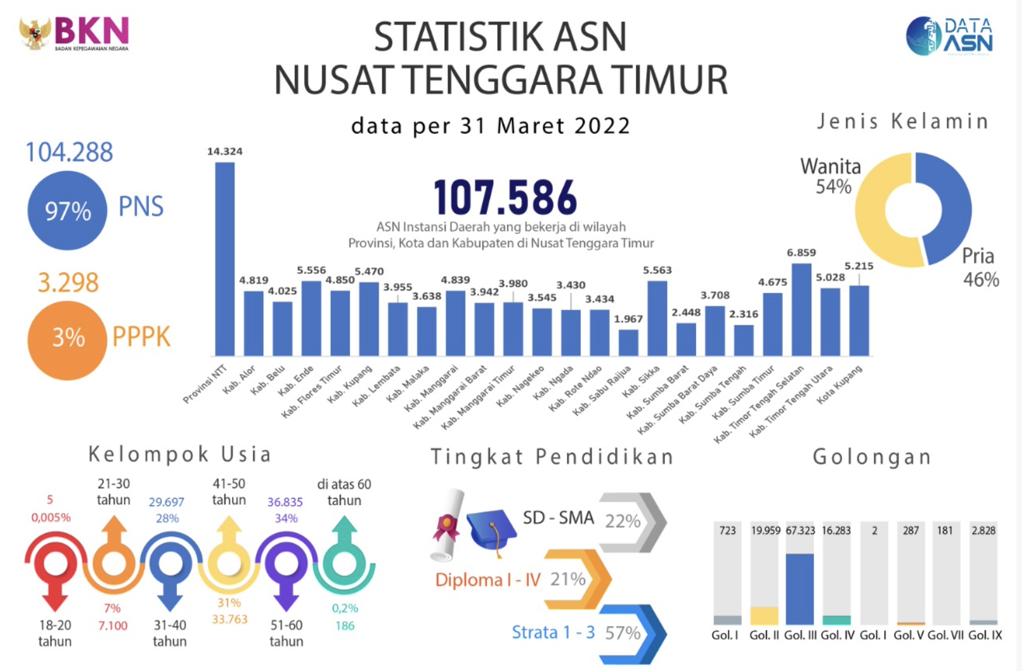

Slide 3

CONCEPTUAL FRAMEWORK
Triple Disruptions
Revolusi Industri 4.0
3

Slide 4




CHANGE EVERYWHERE
PEKERJAAN
TEMPAT BEKERJA
PEKERJA
Banyak jenis pekerjaan yang akan tergantikan dengan teknologi informasi
Teknologi baru menciptakan inovasi tempat bekerja
WFH-WFO atau WFA?
Terjadi perubahan pola/sistem interaksi kerja
4

Slide 5
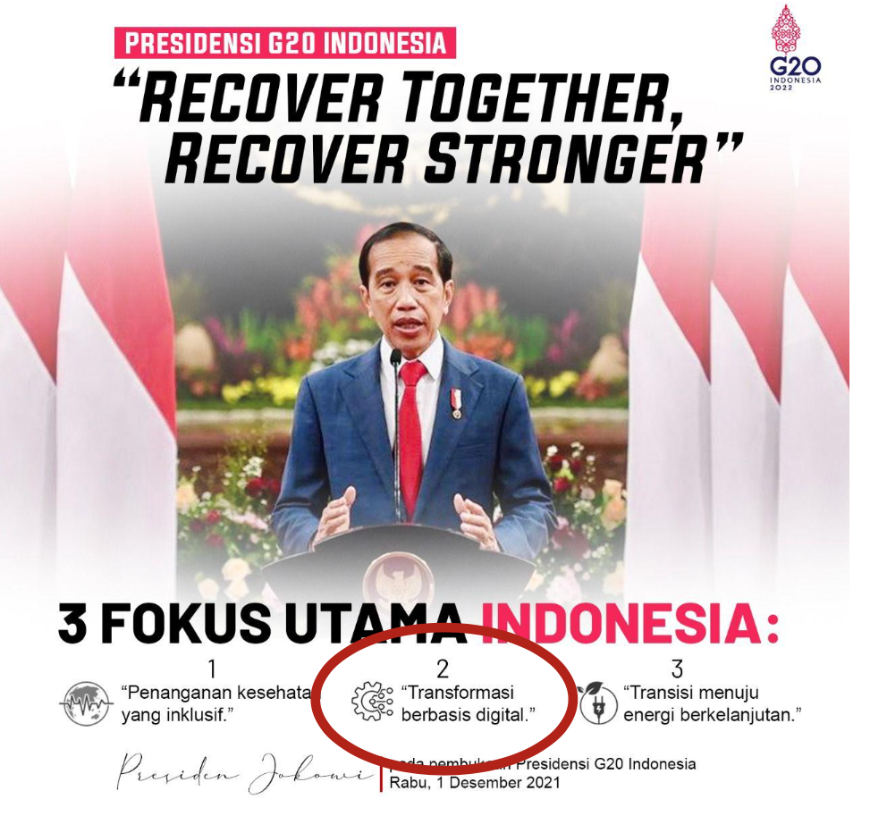
ARAHAN PRESIDEN
Executive Order
“Saya ingatkan bahwa kita harus tetap fokus pada misi besar kita, yaitu reformasi struktural yang harus terus tetap berjalan. Reformasi untuk percepatan dan pemerataan pembangunan, baik itu berupa reformasi regulasi, REFORMASI BIROKRASI”
(Pidato Sidang Kabinet Paripurna, Video Conference, 14 April 2020, di Istana Kepresidenan Bogor)
“Kita harus melakukan REFORMASI FUNDAMENTAL dalam cara kita bekerja”
(Pidato Sidang Tahunan MPR, DPR & DPD Dalam Rangka HUT Ke-75 Proklamasi Kemerdekaan RI, 14 Agustus 2020)
5

Slide 6

Untuk apa Digitalisasi Manajemen ASN?
Mewujudkan SATU DATA ASN YANG BERKUALITAS mendukung penyusunan kebijakan ASN berbasis data → Perpres 39/2019 SDI.
1
Pelaksanaan LAYANAN PUBLIK MANAJEMEN ASN, yaitu:
Perencanaan pengadaan ASN
Perekrutan dan orientasi untuk mendapatkan talenta terbaik
Pengembangan kapasitas, melalui pengurangan kesenjangan kompetensi
Penilaian Kinerja dan pemberian penghargaan untuk meningkatkan kinerja berkelanjutan
Promosi, Rotasi dan Pengembangan karir menuju ASN yang dinamis
Purnabakti melalui pemberian apresiasi yang layak
2
adalah proses peremajaan dan pembaharuan data secara mandiri untuk mewujudkan data yang akurat, terkini, terpadu, dan berkualitas guna meningkatkan kualitas layanan managemen ASN
6

Slide 7

PERAN BKN UU 5/2014 ASN
UU 5/2014
Fungsi BKN
Penyimpanan informasi dan data pegawai ASN
Bertanggung jawab pengelolaan dan pengembangan SIASN
PP 11/2017
Profil PNS di Simpeg diintegrasikan ke SIASN.
Sistem Informasi ASN (SI-ASN) adalah rangkaian informasi dan data Pegawai ASN disusun secara sistematis, menyeluruh, dan terintegrasi berbasis teknologi. Pasal 1, angka 6
PERMENPAN RB 6/2022
PERPRES 95/2018
BKN menyiapkan aplikasi informasi kinerja PNS secara nasional yang dapat diintegrasikan dengan instansi pemerintah.
Tata Kelola Pemerintahan bersih, efektif, transparan, akuntable, peningkatan layanan publik.
TUGAS BKN
Mengelola dan mengembangkan Sistem Informasi Kepegawaian ASN berbasis kompetensi didukung oleh sistem informasi kearsipan yang komprehensif. Pasal 48, huruf d
PERPRES 39/2019
PERPRES 54/2018
SATU DATA INDONESIA Keterpaduan perencanaan, pelaksanaa, evaluasi dan pengendalian pembangunan dengan satu Data.
Penerapan system merit dalam manajemen ASN
Integrasi Sistem Informasi kepegawaian

Slide 8
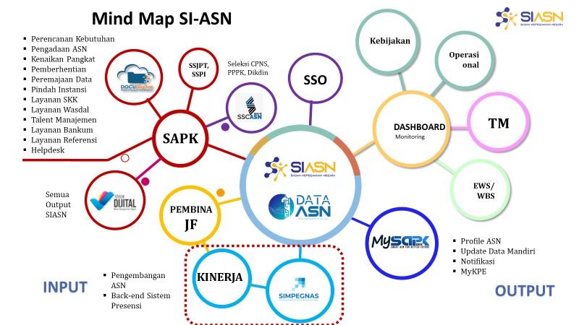
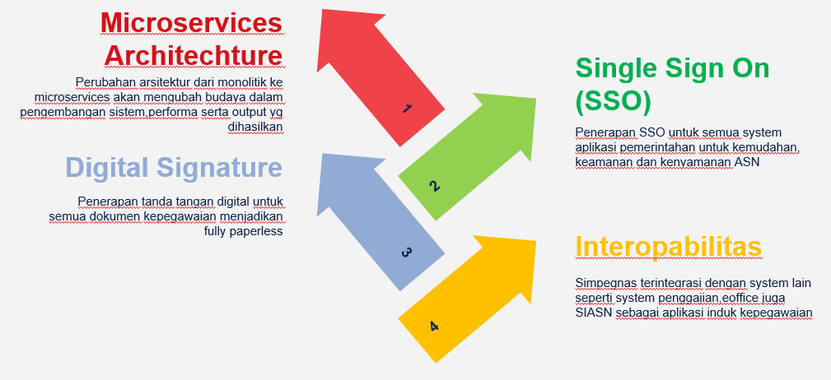
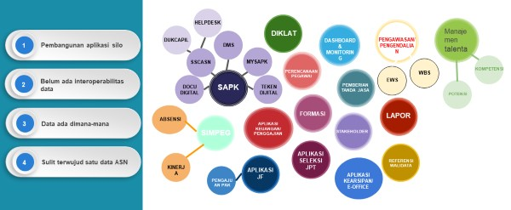

KONDISI
KONDISI SAAT INI

Slide 9














3 PILAR DIGITAL MANAJEMEN ASN
Integrasi antar platform
Learning management
Performance management
Talent Management
Layanan Kepegawaian
Pemutakhiran Data Mandiri
Profile ASN
Kompetensi dan Performa
Notifikasi Status Layanan Kepegawaian
Berita
Dokumen Saya
MyKPE
Stakeholder
LAYANAN KEPEGAWAIAN
Spanlapor
FASN
PENGEMBANGAN KOMPETENSI
LAN
Partner
Platform
ASN Mobile App
PERFORMANCE MANAGEMENT
E-FORMASI
Kemenpan RB
DATA MART
Perencanan Kebutuhan
Pengadaan ASN
Kenaikan Pangkat
Pemberhentian
Peremajaan Data
Pindah Instansi
Layanan SKK
Layanan Wasdal
Talent Manajemen
Layanan Bankum
Layanan Referensi
Helpdesk
Dashboard
Interoperabitlay
Manajemen Pembina Jabatan Fungsional
Sistem Seleksi JPT
Sistem Seleksi PI
Integrated Disiplin
Bankum
Teken Digital
Manajemen Web Service
SIAPP- Setneg
WALIDATA REFERENSI
TASPEN
E-MUTASI
Kemendagri
WELFARE
Layanan Kepegawaian
Layanan Kinerja
Absensi
Dashboard
Layanan Helpdesk
Layanan Interoperabitiy
SSO
LAN RI
ARSIP DIGITAL
WALI DATA
PENGADUAN MASYARAKAT
TAPERA
Instansi Pusat/Daerah
Instansi Ekosistem ASN
Instansi Pembina JF
SRIKANDI-ANRI
BPJS
LAN RI

Slide 10
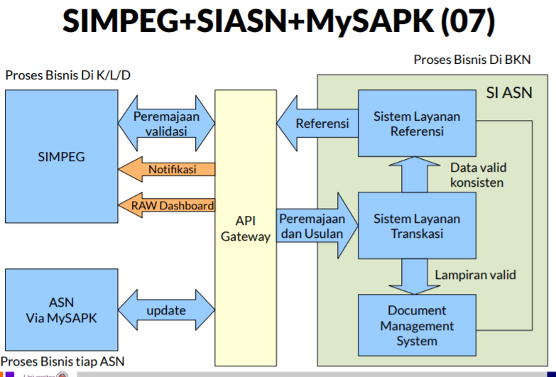
INTEGRASI 3 PILAR
10

Slide 11
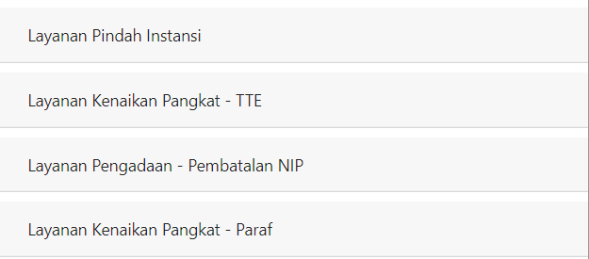
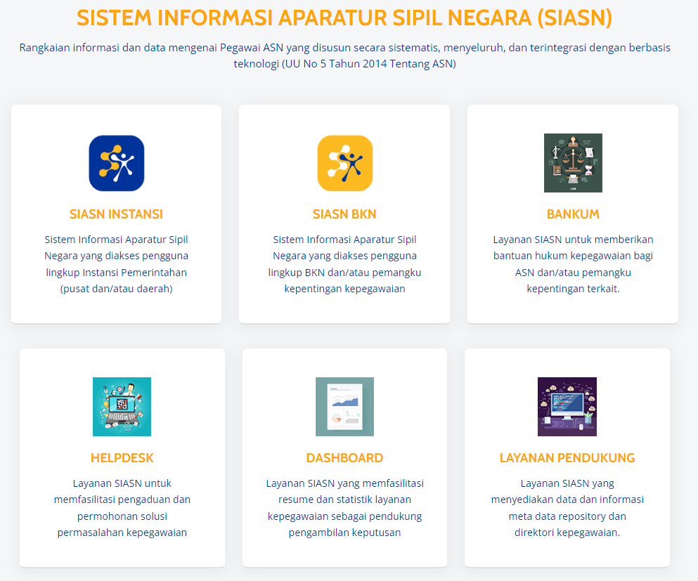
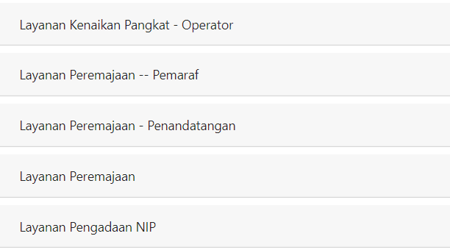
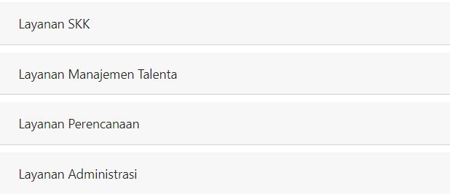
LAYANAN SIASN

Slide 12
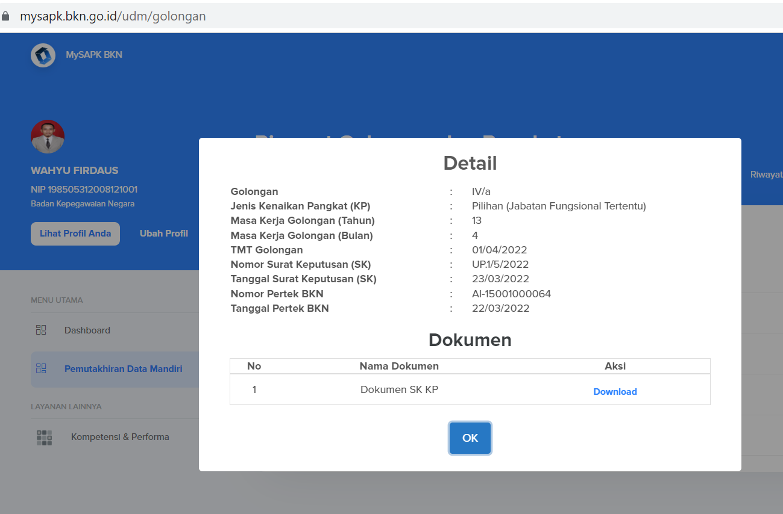
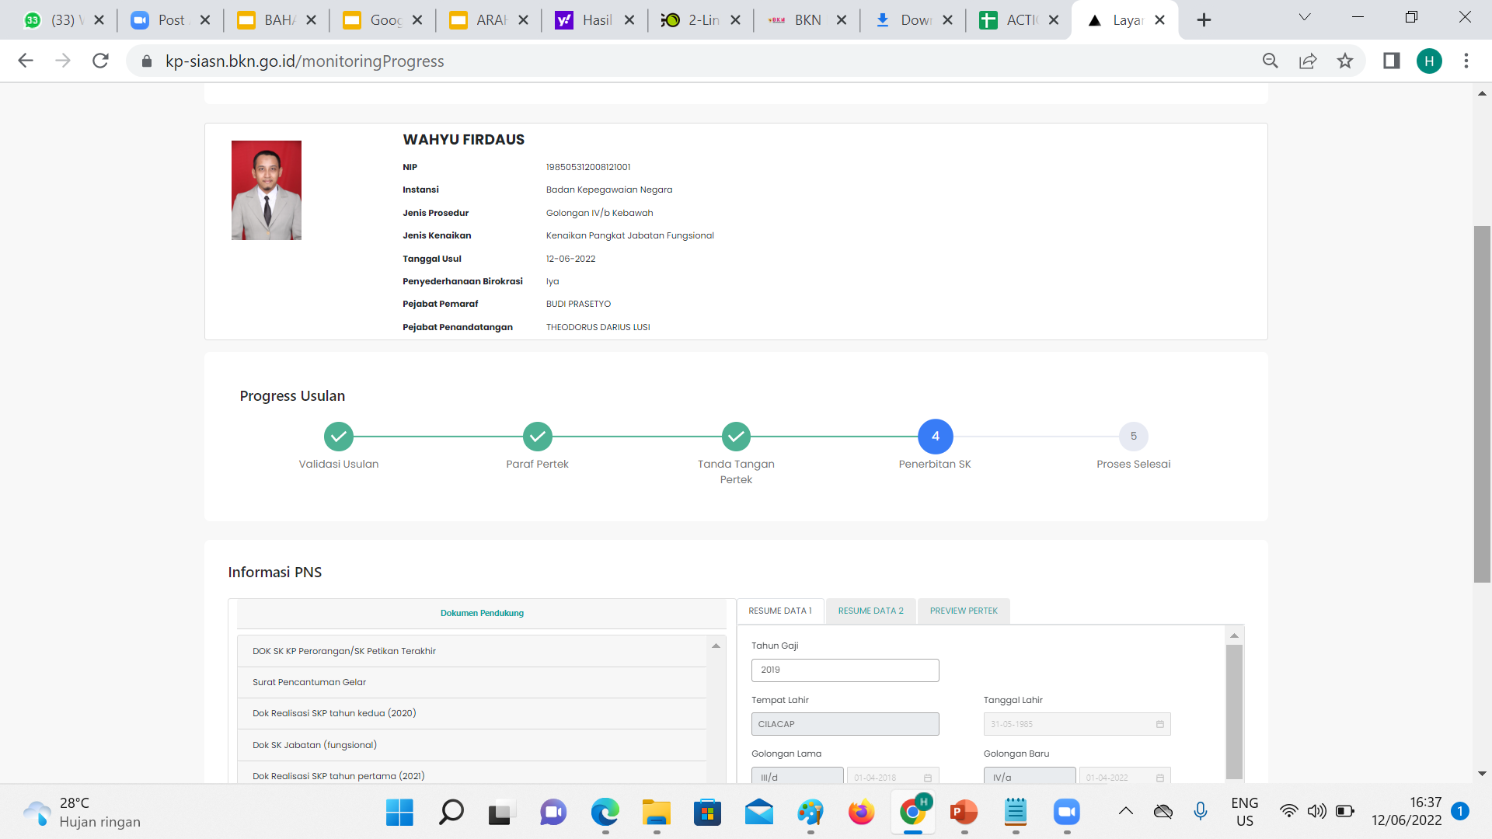
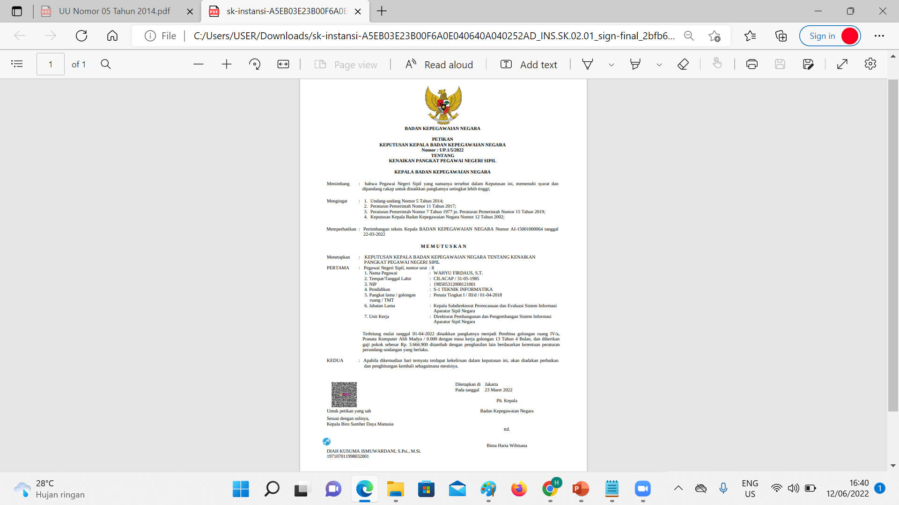
SIASN
Dokumen dapat diambil pada MYSAPK

Slide 13
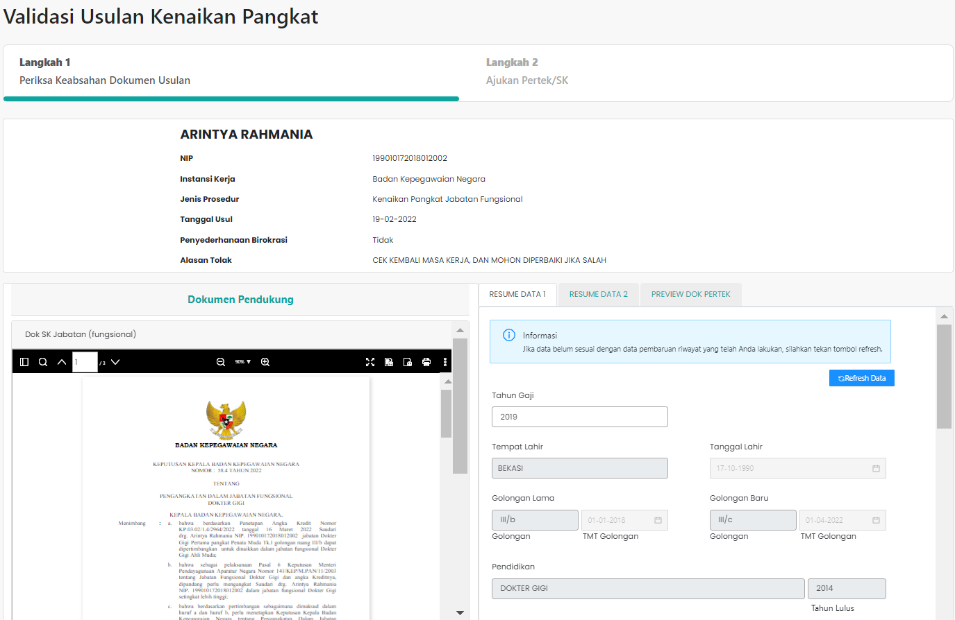
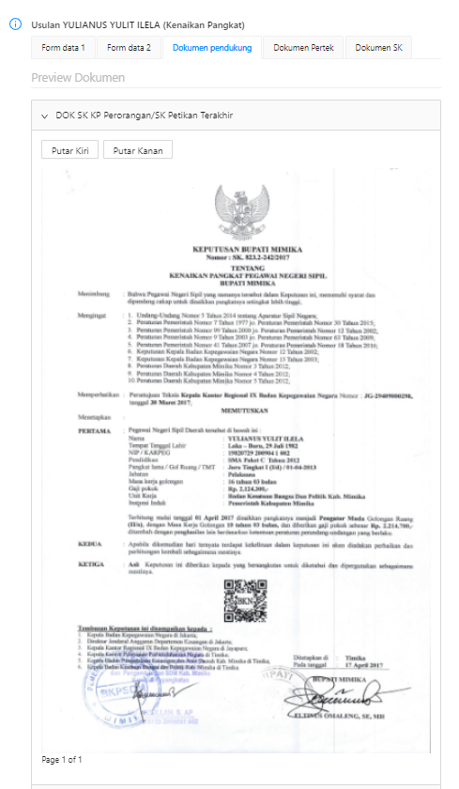
VALIDASI USUL KENAIKAN PANGKAT

Slide 14
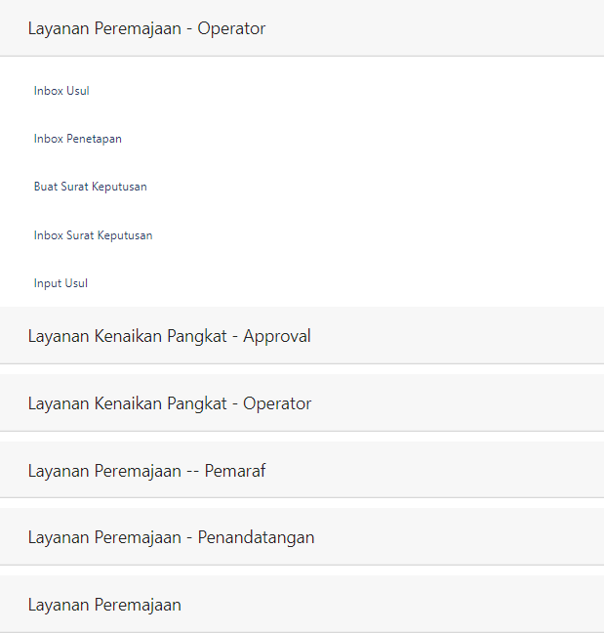
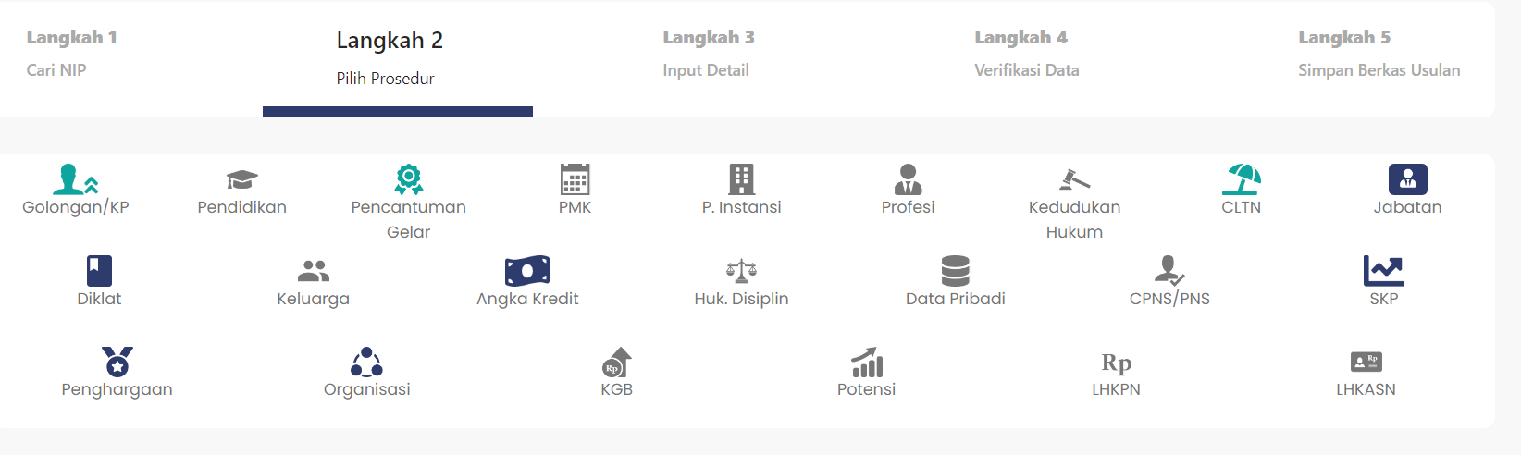
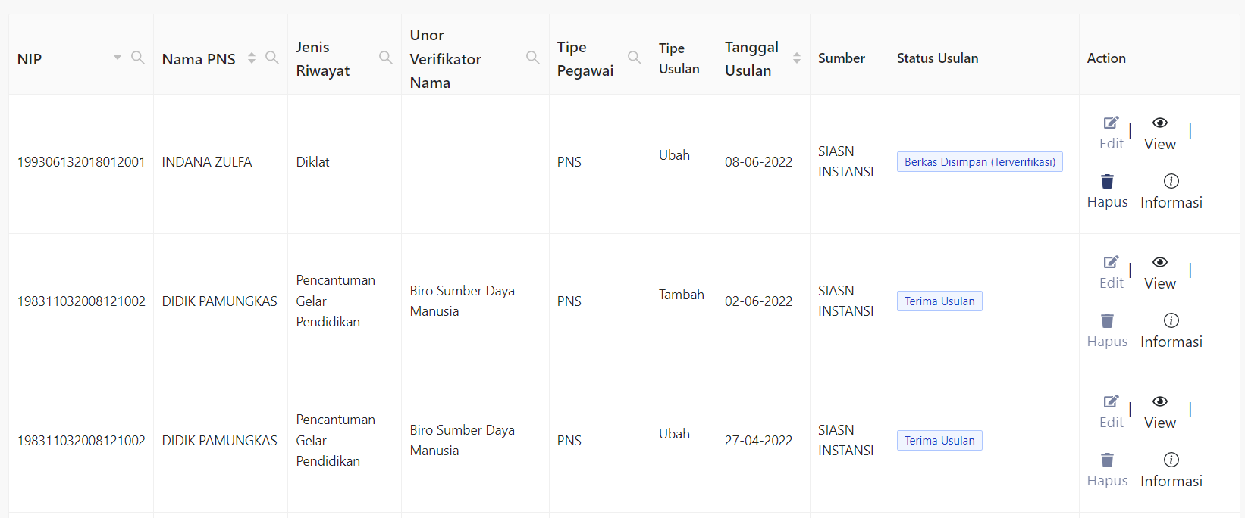
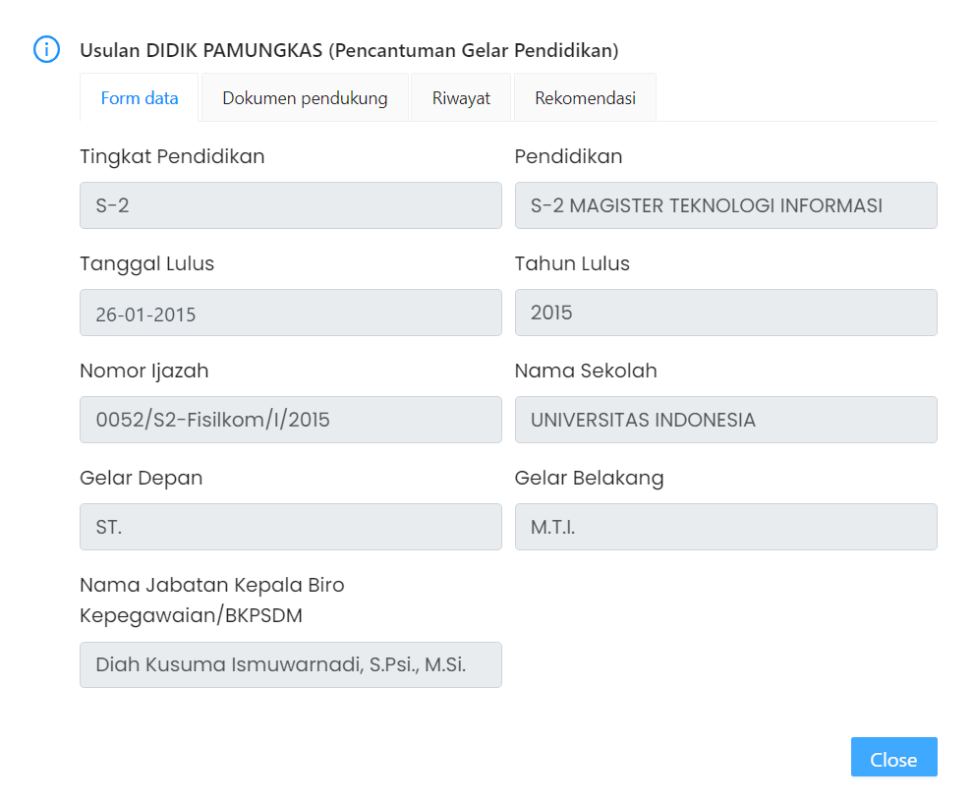
PEREMAJAAN DATA

Slide 15


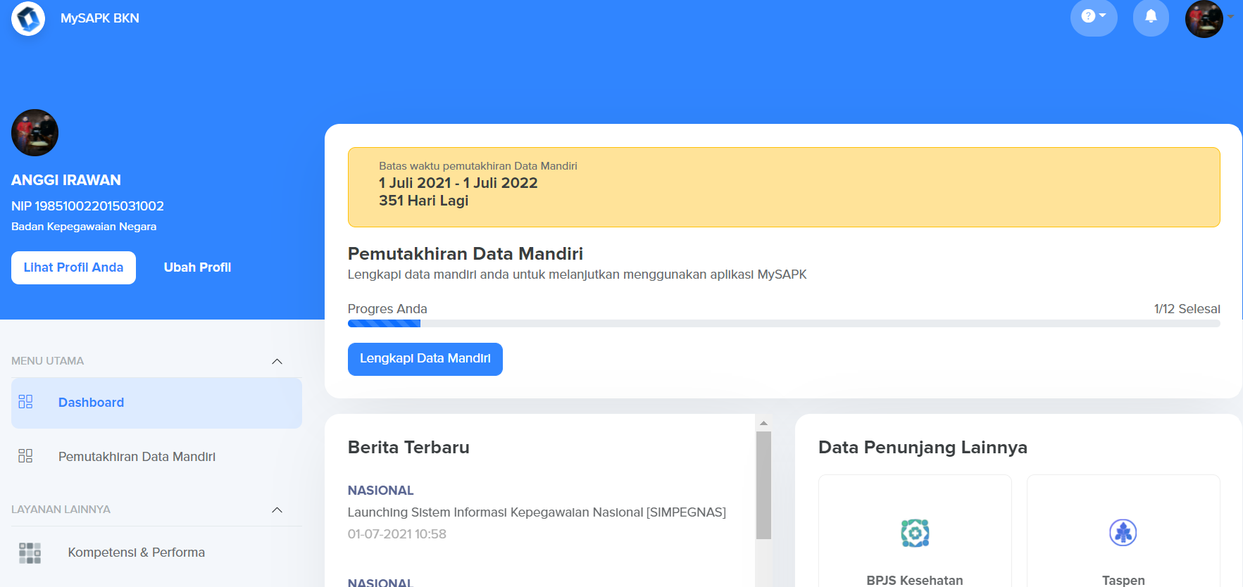
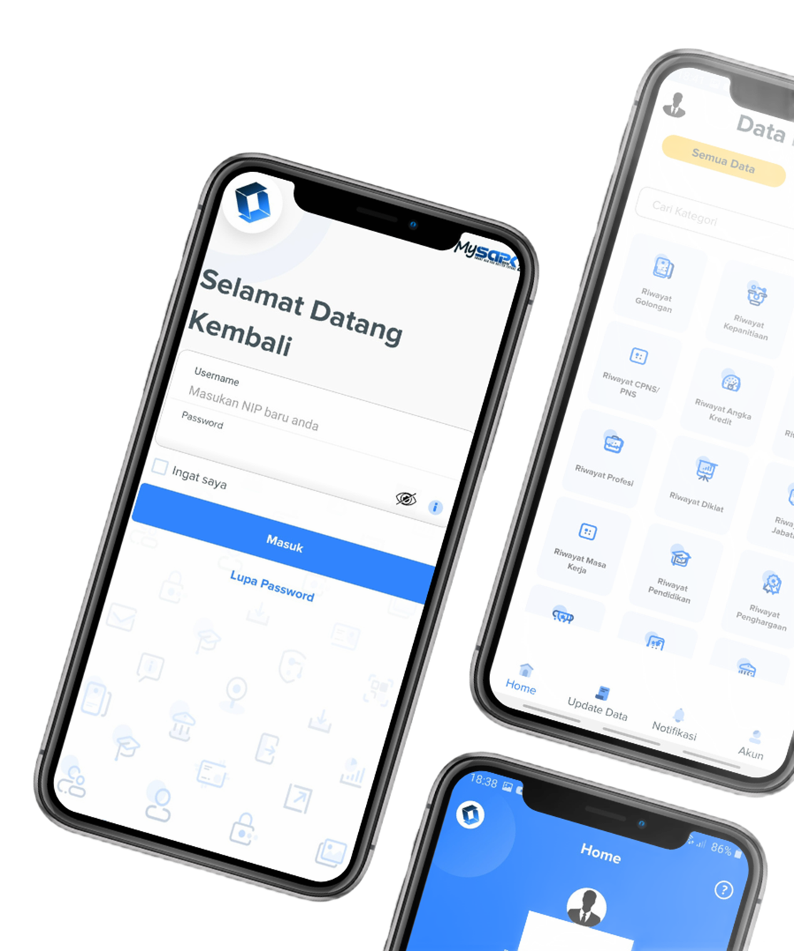
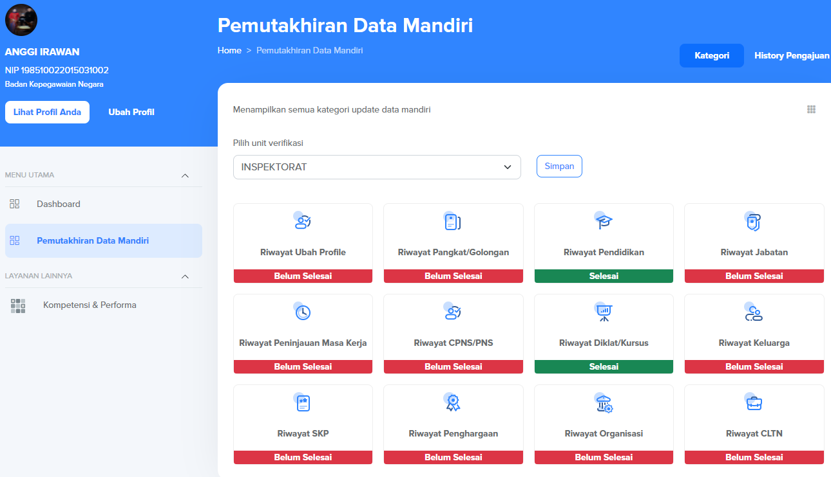

Slide 16

AREA OF IMPROVEMENT
PAST
Penyampaian dokumen Pertek SK BKN sebagian masih melalui penghubung dan ada surat pengantar
ASN belum dapat mengajukan perbaikan data secara mandiri dan melihat dokumen kepegawaiannya
Penyampaian berkas usul menggunakan berkas fisik dan dilakukan di kantor
Pertek/SK produk BKN sebagian masih TTD cap basah, pejabat hadir di kantor dan dicetak
Monitoring progres layanan oleh PNS semasih manual
Integrasi data instansi-BKN-stakeholder masih simplex
Paperless, berkas usul dalam bentuk digital dan dapat dilakukan dimana saja (work from anywhere)
Pertek/SK produk BKN full TTE (digital signature), dapat dilakukan dimanapun dan tidak dicetak
Penyampaian dokumen Pertek/ SK BKN langsung melalui sistem
Monitoring progres layanan oleh PNS melalui notifikasi pada MySAPK
ASN dapat melakukan perbaikan data secara mandiridan melihat dokumen kepegawaiannya melalui MySAPK
Integrasi data instansi - BKN - stakeholder full duplex
NOW

Slide 17





TERIMA KASIH
www.bkn.go.id
sinka@bkn.go.id
+6221 8093008
ext. 4201

